Slide 1
RPA学習コース 第４回目：高度なUiPath機能（２）
2021年4月15日 19時
1HB-8S 黄 蔚菁

Slide 2
前回のおさらい 第３回目：高度なUiPath機能（１）
エラーハンドリング
データテーブルの操作

Slide 3
前回宿題の解説
～～第三回目宿題の解説＆質問コーナー～～
宿題内容：
サイト「https://info.finance.yahoo.co.jp/ranking/?kd=1&tm=d&mk=1」をアクセスし、東証1部に上場する銘柄の中から、出来高先頭50位の銘柄情報を抽出して、CSVに保存してください。抽出してほしい情報は「銘柄コード、銘柄名称、前日終値、PBR」となる。
※前日終値とPBRは、銘柄詳細画面にある。

Slide 4
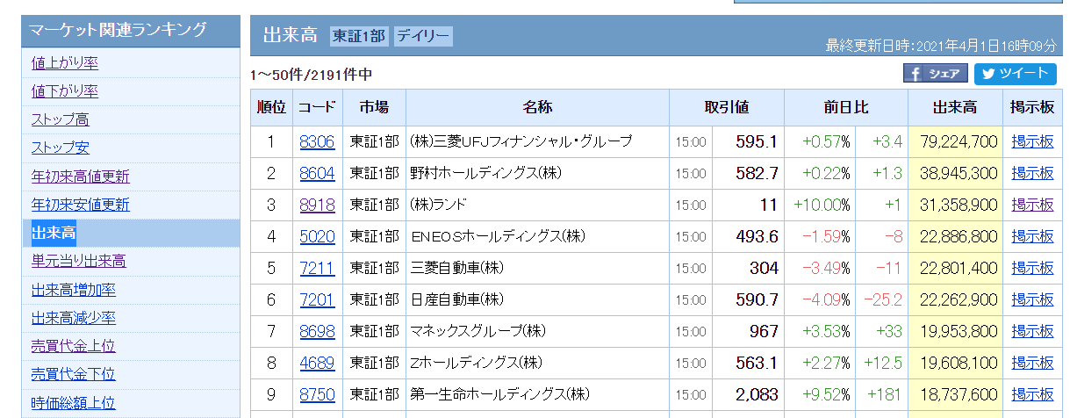
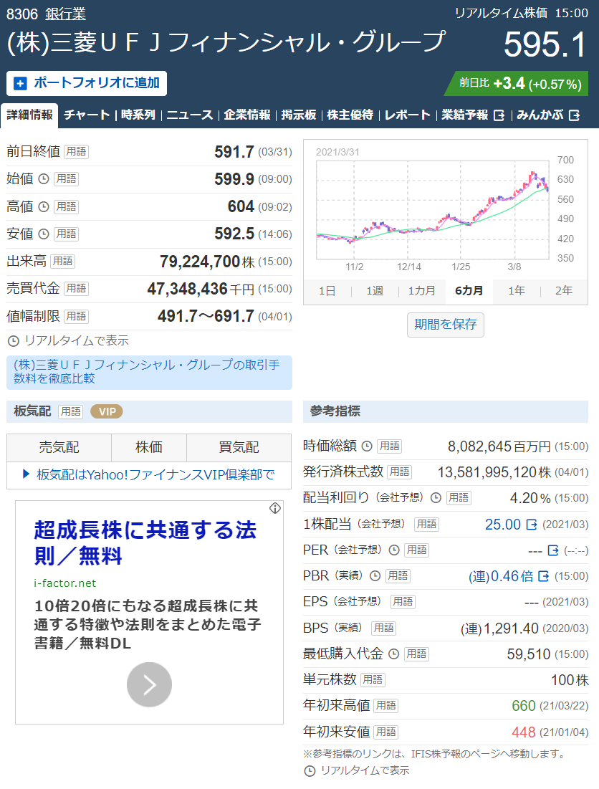
前回宿題の解説
前日終値
銘柄コードをクリックしたら右のページに遷移
銘柄一覧画面
PBR

Slide 5
前回宿題の解説
空の結果データテーブルを構築
銘柄一覧画面のすべて情報をデータテーブルに格納
データ行ごとに繰り返し
銘柄コードから銘柄詳細のURLを組み立てる
銘柄詳細のURLをアクセスし、前日終値、BPRを取得
空のデータ行に銘柄コード、名称、前日終値、BPRを格納
上記データ行を結果データテーブルに追加
結果データテーブルをCSVに出力

Slide 6
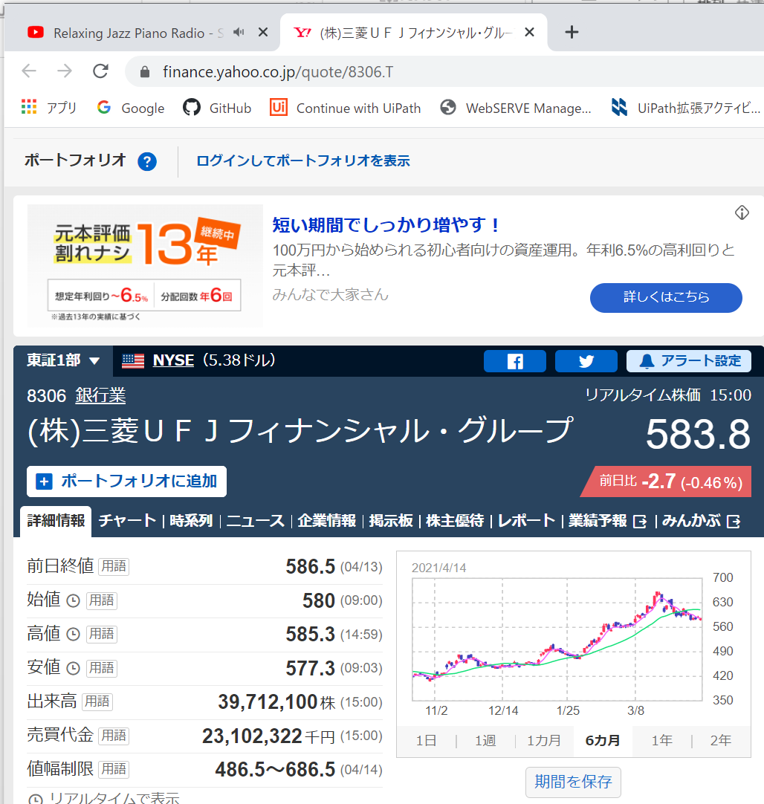

前回宿題の解説 詳細画面に辿り着く方法
固定文字列
銘柄コードで変わる部分

Slide 7
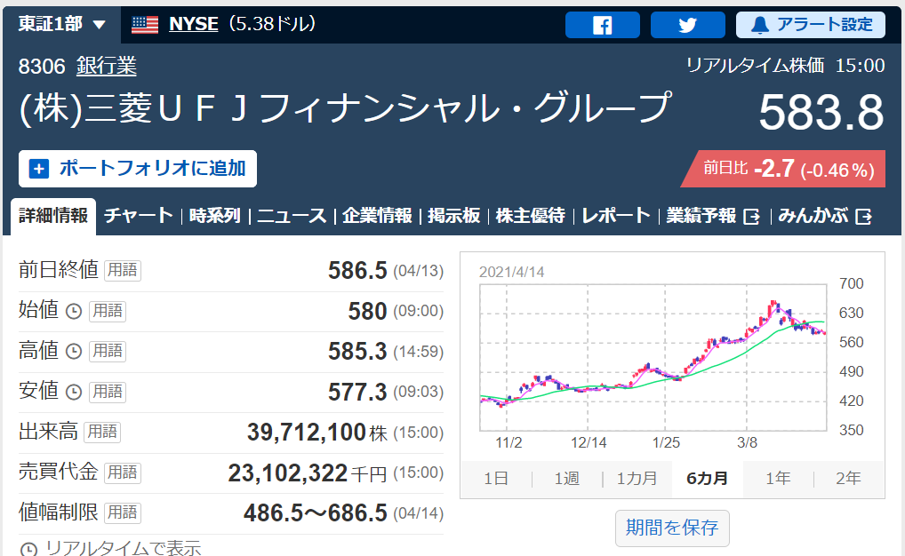

本日の勉強会を終えると、あなたは…
3rdパーティUiPathライブラリでロボ機能を拡張できる
UiPathライブラリを開発できる
C#（もしくはVB.net）でカスタマイズ機能を開発できる（C#知識が必要）
今日の授業を終えると、あなたはこんなロボットを作れる！
読み上げ：
三菱ＵＦＪフィナンシャル・グループの株価は538.8円です！
銘柄コードを入力

Slide 8
アジェンダ
UiPathライブラリ
カスタマイズコーディング（C#で実現）
宿題

Slide 9
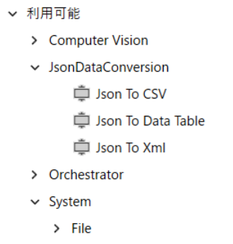
UiPathライブラリ ライブラリについて
ライブラリとは、複数の再利用可能なコンポーネントを含むパッケージをいう。ライブラリをプロジェクトに追加することにより、利用可能なアクティビティを増やすことができ、UiPathに本来なかった機能を簡単に使える。

Slide 10
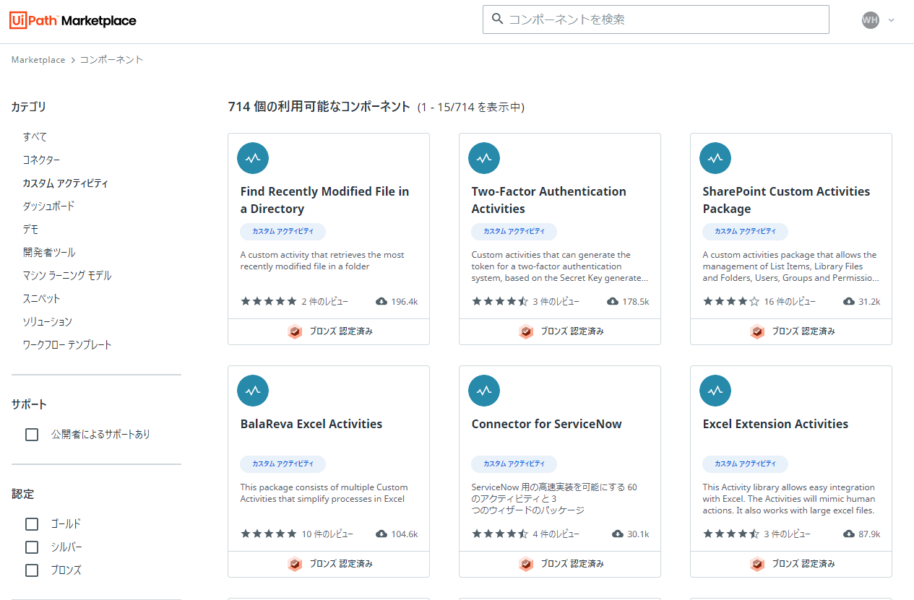
UiPathライブラリ UiPath Marketplace
https://marketplace.uipath.com/ja
■マーケットプレース
ユーザや公式が作成した部品(アクティビティやワークフロー)等を共有するというサービス

Slide 11
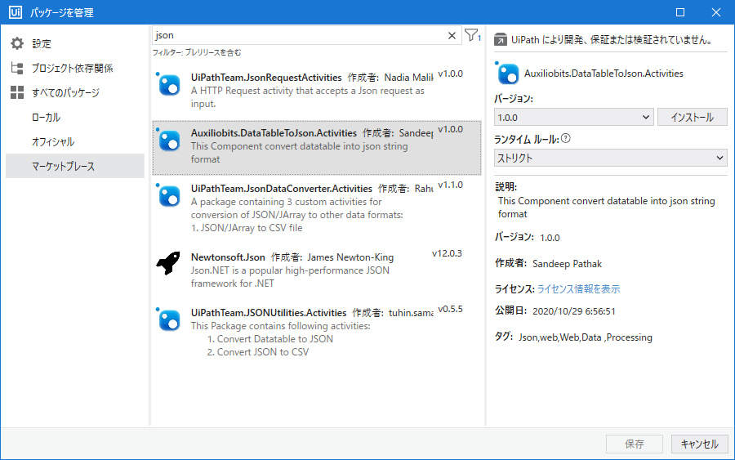
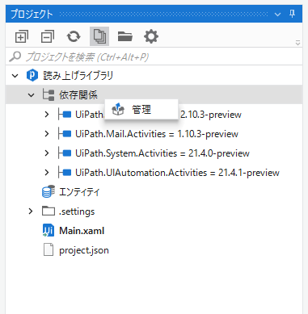
UiPathライブラリ 3rdパーティUiPathライブラリの追加
インストールして保存すると、該当ライブラリがプロジェクトの依存関係に追加される
マーケットプレースを選択
右クリック

Slide 12
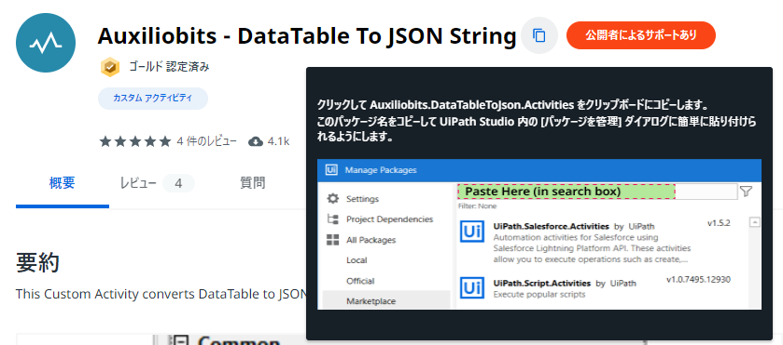
UiPathライブラリ 3rdパーティUiPathライブラリの利用
ライブラリIDがクリップボードコピーされる
パッケージ管理画面に入力して検索すると該当ライブラリを追加できる

Slide 13
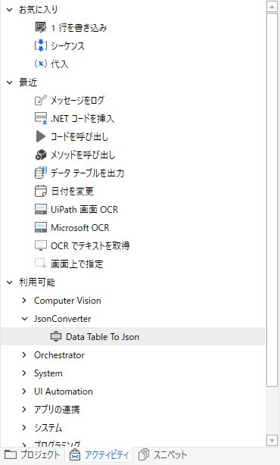
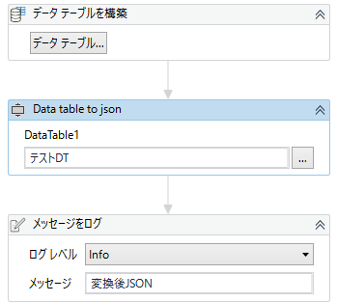
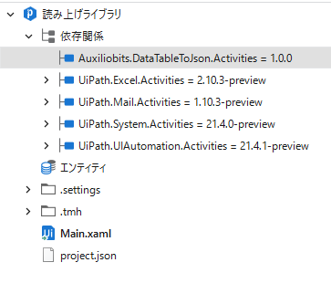
UiPathライブラリ 3rdパーティUiPathライブラリの利用
他のアクティビティと同様に利用可能
追加されたライブラリが依存関係に表示される
ライブラリ配下のアクティビティが追加される

Slide 14
UiPathライブラリ 練習時間
練習時間（10分）
～～ライブラリの利用練習～～
サイト「https://info.finance.yahoo.co.jp/ranking/?kd=1&tm=d&mk=1」をアクセスし、画面の銘柄情報をデータテーブルに抽出して、JSONフォーマットに変換したうえ、ログに出力してください。
※データテーブルからJSONへの変換は下記ライブラリを利用してください。
https://marketplace.uipath.com/ja/listings/datatable-to-json-string

Slide 15
UiPathライブラリ ライブラリ化するメリット
１つのワークフローで取り扱う問題を小さくする。
重複する処理を集約して、同一のライブラリとして部品化する。
ライブラリ単位でテストができるようになる。
チーム開発を容易にする。
今後の開発で流用できる。
以前紹介したサブワークフロー化のメリットをライブラリにもすべてある

Slide 16
UiPathライブラリ ライブラリを開発する
ライブラリとサブワークフローの違い
 | ライブラリ | サブワークフロー
複数のUiPathプロジェクト間の流用性 | そのまま流用可能 | コピーぺすれば流用可能
依存管理 | されている | されない
バージョン管理 | されている | されない

Slide 17
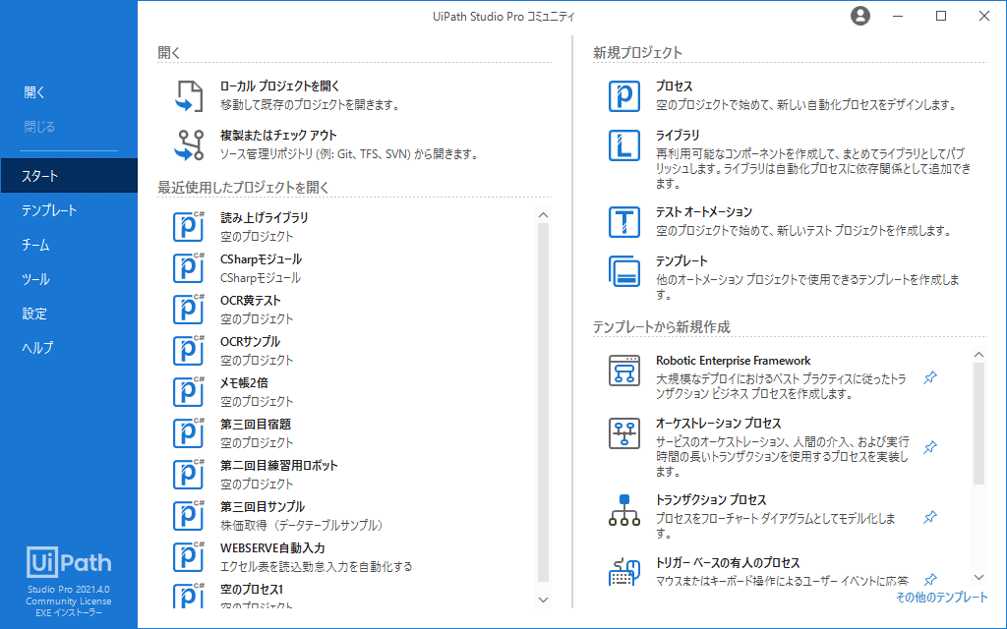
UiPathライブラリ ライブラリを開発する

Slide 18
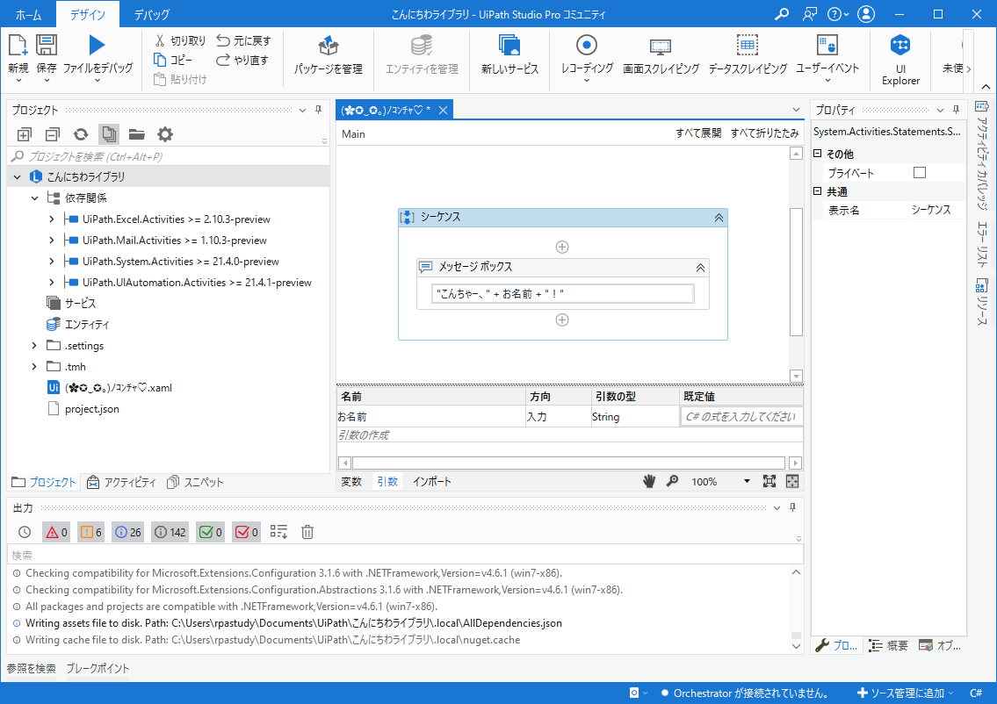
UiPathライブラリ 例：こんにちわライブラリ
ライブラリのワークフロー（開発方法は通常のロボットプロセスと一緒）
アクティビティ名（ライブラリインストール後に、アクティビティパネルで表示される名称）
アクティビティの引数（サブルーチンの扱い方と一緒）

Slide 19
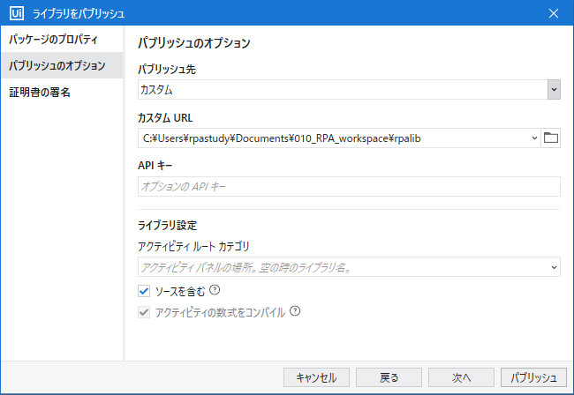
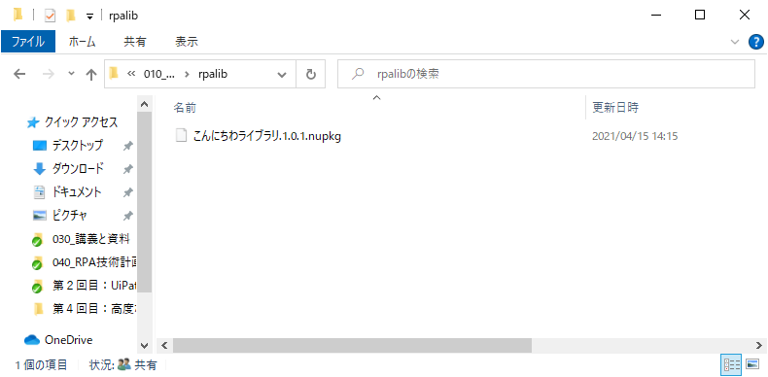
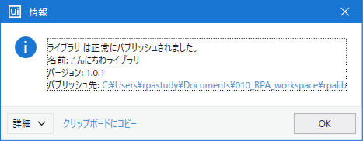
UiPathライブラリ ライブラリのパブリッシュ
ローカルのライブラリフォルダを事前に用意したうえ、パブリッシュ先として設定する
フォルダにコンパイル済のライブラリがパブリッシュされる。
パブリッシュ完了！

Slide 20
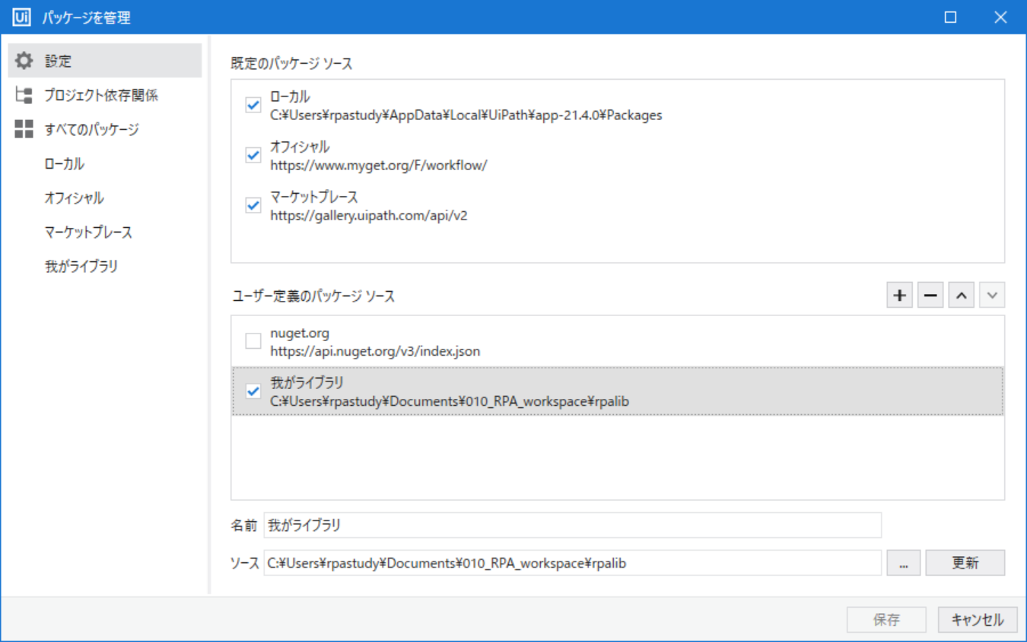
UiPathライブラリ 開発したライブラリを利用：パッケージソースの追加
ライブラリのパブリッシュ先をパッケージソースに追加

Slide 21
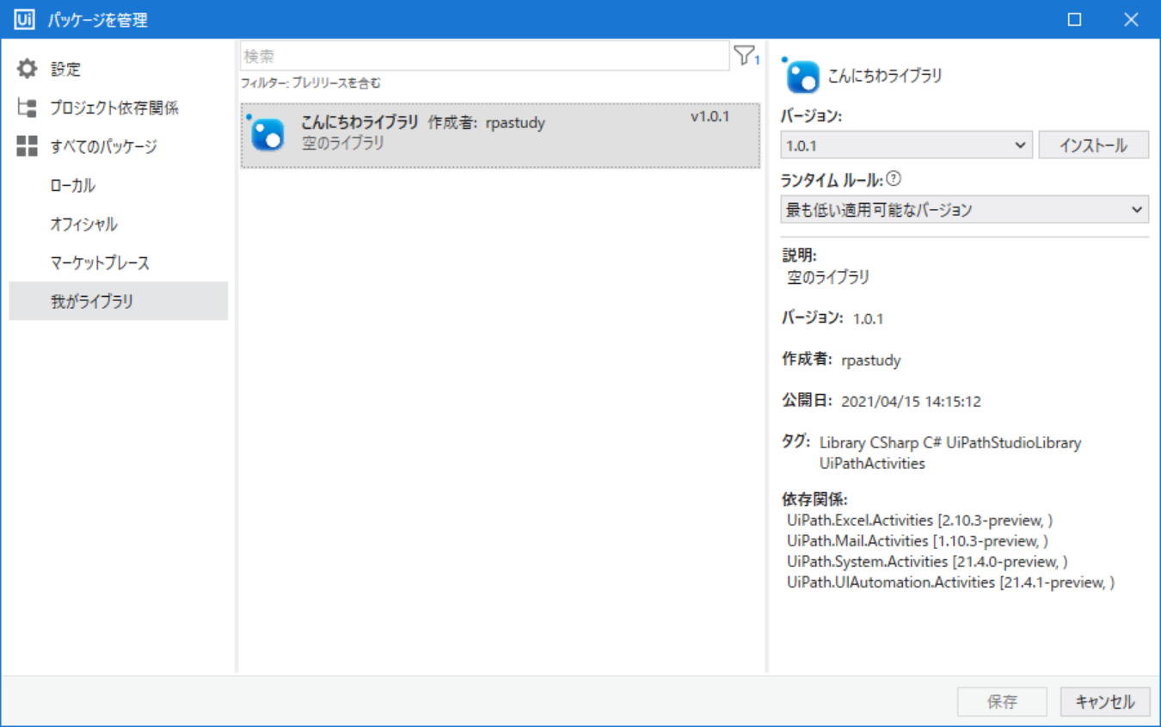
UiPathライブラリ 開発したライブラリを利用：自作ライブラリを選択
作ったライブラリ
追加したパッケージソースのタブが表示される

Slide 22
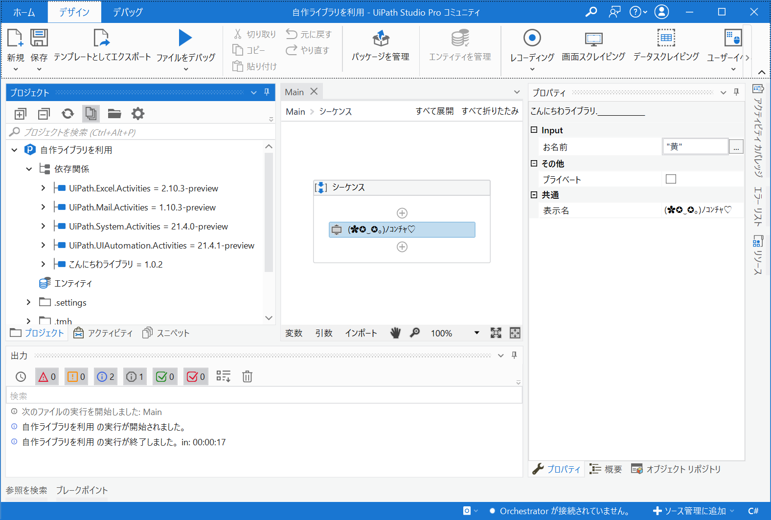
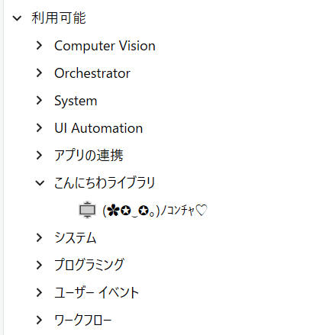
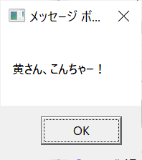
UiPathライブラリ 開発したライブラリを利用：自作ライブラリを使う
引数
アクティビティファイル名で表示される
実行結果

Slide 23
UiPathライブラリ 練習時間
練習時間（10分）
～～ライブラリの開発練習～～
サンプルの「こんにちわライブラリ」を作って、ロボットプロセスから呼び出してください。

Slide 24
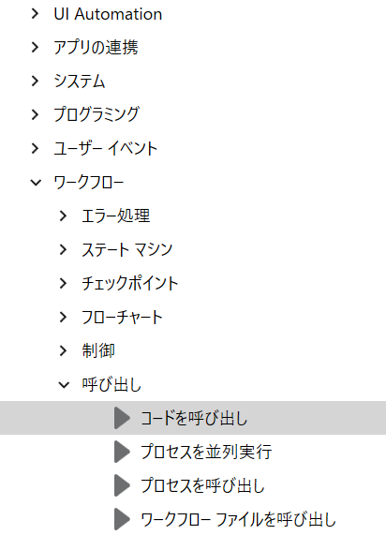
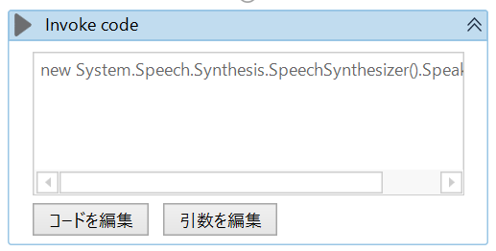
カスタマイズコーディング 「コード呼び出し」アクティビティについて
「コード呼び出し」アクティビティを利用して、C＃もしくはVB.netで書いたコードをロボットプロセスに組み込むことができる。 「コード呼び出し」をうまく利用することで、より安定的な、強いロボットを作れる。
カスタマイズコードを組み込める

Slide 25
カスタマイズコーディング なぜカスタマイズコーディングが必要か
比較項目 | UI操作系のRPA （UiPath、…） | 伝統的なプログラミング言語 （Java、C#、…）
開発ハードルの高さ | やや低い 業務担当者自らでも開発可能 注：入門が簡単だが、メンテンナンス性、拡張性、安定性の高いロボットを開発するのに、右記の知識が必要になってくる。 | 高い コーディング、ソフトウェア設計の知識がないとまずは作れない
移植しやすさ | 移植がやや面倒 稼働環境が開発環境との一致性（ソフト、解像度、設定など）を保たないとリリース後に動かない可能性が高い | 移植しやすい JavaならJVM、.NETならCLRがあればとにかく動く
UI操作 | 得意 UI操作のために生まれた技術なので、得意なのは当然 | 普通はやらない .netならマウスイベントなどを発生させることもできるのだが、開発がとても難しい
スピード | 遅い 人間のようにUI操作で処理するため、人間の操作と比べ数倍だけ早い。それに実行中にUIを占有するため、二重実行が不可。 | 高速 CPUとメモリの世界で動くため、RPAの数万倍も速い。マルチスレッド実行も可能。
1回目の勉強会でお見せした比較表

Slide 26
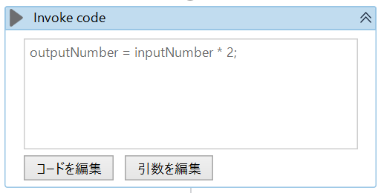
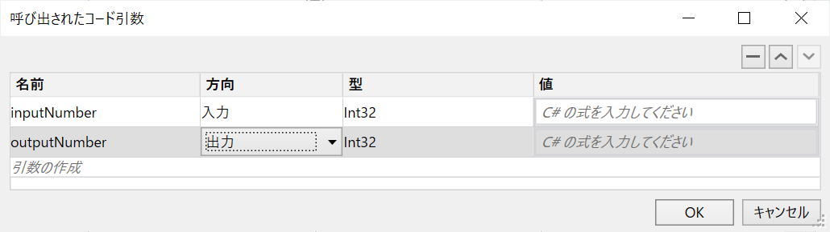
カスタマイズコーディング サンプル①：数字二倍化
外から引数を渡す
カスタマイズコーディングで処理した結果を外に渡す
入力した数字を二倍にして返すカスタマイズ処理

Slide 27
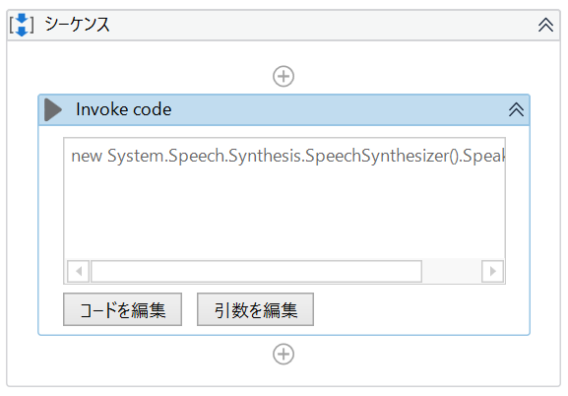
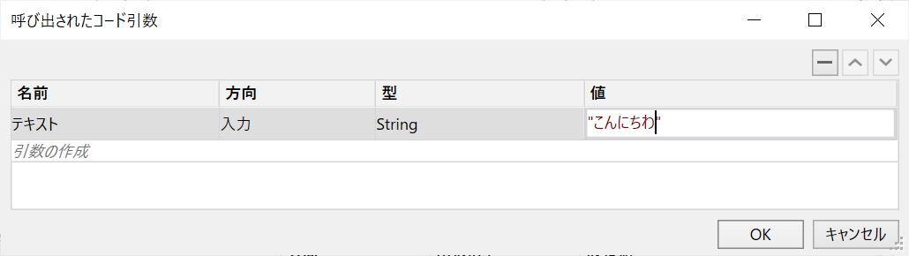
カスタマイズコーディング サンプル②：おしゃべり
渡された引数（テキスト）の内容を読み上げる
new System.Speech.Synthesis.SpeechSynthesizer().Speak(テキスト);
音声合成のライブラリはUiPathのデフォルトについてないため、次のページに従い、追加する必要がある。

Slide 28
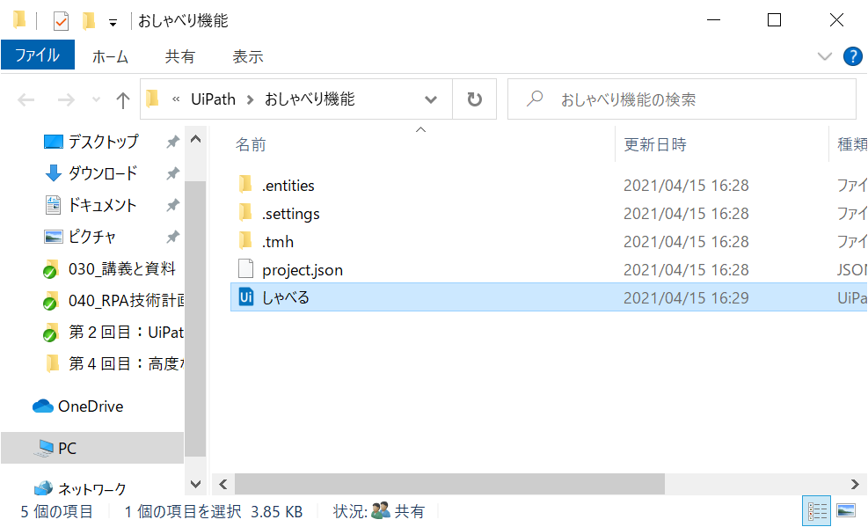
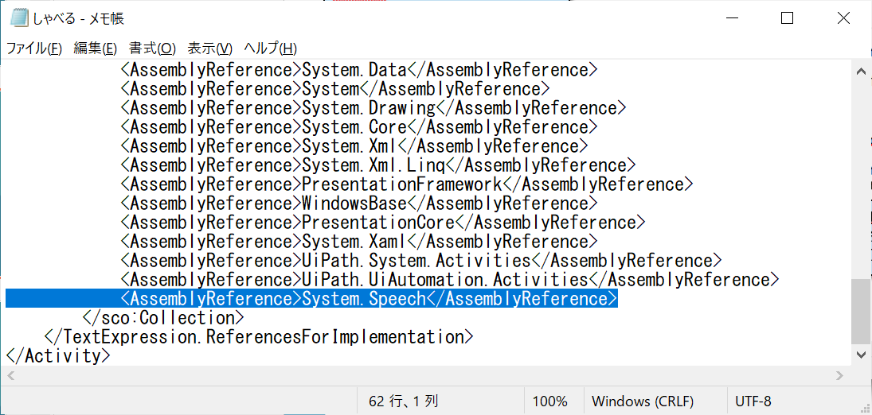
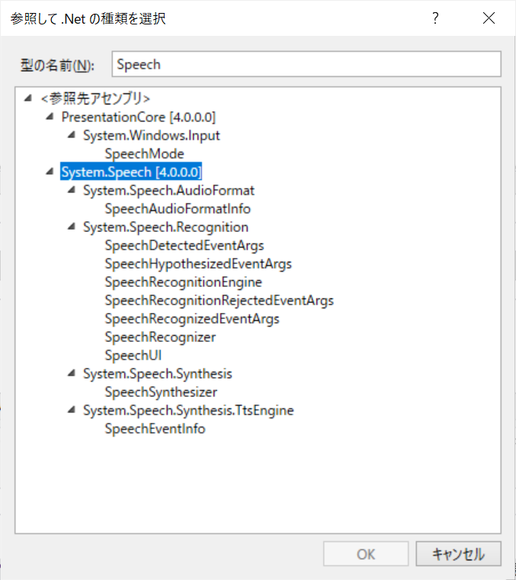
カスタマイズコーディング .netリファレンスの追加
UiPathプロジェクト以外のデフォルト.netライブラリを参照する場合、下記の追加手順が必要
追加前になかったクラスが増えた
音声合成ライブラリを追加する。
追加後、アクティビティファイルを開きなおしてください。
<AssemblyReference>System.Speech</AssemblyReference>

Slide 29
カスタマイズコーディング 株価の読み上げ
読み上げ：
三菱ＵＦＪフィナンシャル・グループの株価は538.8円です！
銘柄コードを入力

Slide 30
質問コーナー

Slide 31
宿題
～～株価読み上げロボ～～
カスタマイズコーディングの株価読み上げロボットを完成してください。
■処理内容
①「おしゃべりライブラリ」を完成してパブリッシュする。
②ロボットプロセスの利用者に銘柄コードを入力してもらう。
③銘柄コードで下記サイトから銘柄名称と株価を取得する。
サイト「https://finance.yahoo.co.jp/quote/4481.T」
④[銘柄名] + “の株価は” + 「株価」 + “です！”の文字列を組み立てる。
⑤上記文字列を①の「おしゃべりライブラリ」で読み上げる。

Slide 32
次回予告
第５回目：高度なUiPath機能（３）（5/6（木） 19時）
リモートデスクトップ処理の自動化
デバッグ方法の紹介
Gitでロボットのバージョン管理を行う
4月29じゃない、ご注意！

